Slide 1
L’observance (compliance) thérapeutique
Dr. Ait-aldjet

Slide 2
Le plan
1-Définition
2-Les types
3-Les modèles théorique relatifs a l’observance thérapeutique
Le modèle de compliance en santé
Le modèle de prédiction des comportements de santé
Les caractéristique des patients
La qualité relationnelle, implication du patient et observance

Slide 3
Définition
-l’éducation thérapeutique du patient vise a aider les patients a acquérir ou maintenir les compétences dont ils ont besoin pour gérer au mieux leur vie avec une maladie chronique (OMS, 1998, recommandation HAS 2007).
-une information orale ou écrite, un conseil de prévention peuvent être délivres par un professionnel de santé a diverses occasions mais n’équivalent pas a une éducation thérapeutique du patient.
-Accompagner le patient dans son processus de « devenir autrement le même (2006).

Slide 4
Finalités de l’ETP:
-Qualité de vie
Bien-être
Autonomie

Slide 5
La non-compliance/non-observance:
fait référence au fait de ne pas se conforme ou ne pas suivre les règles, les instructions, ou les recommandation, cela peut s’appliquer a différents domaines, comme la santé
Par exemple: si un patient ne prend pas ses médicaments conformément a la prescription du médecin cela peut-être considère comme un non-compliance/non-observance
-près de 8000 articles, en majorité anglo-saxons ont été publies sur ce thème avant 1990 et environ 4000 depuis ces dix dernière années.

Slide 6
On montre ainsi que plus 80% des patients souffrant de maladies chroniques, telles que le diabète, l’asthme, l’hypertension ne suivent pas correctement leur traitement.
C’est-a-dire de façon suffisante pour atteindre un bénéfice thérapeutique optimal.
Les troubles psychiatrique telles que la:
-Schizophrénie pour laquelle 73% des hospitalisations sont lies a un non-respect des prises médicamenteuses (Novak, 1999).
-la dépression, ou seulement 74% des personnes sous antidépresseurs prennent correctement leurs médicaments c’est-a-dire en respectant le nombre de prises et la durée du traitement (Carney 1995).

Slide 7
Les types de non-observance:
1/l’observance erratique: elle est liée au mode de vie et aux circonstances de la vie quotidienne.
2/l’observance délibérée: liée au déni de la maladie a la peur parmi les effets des médicaments concernant les effets secondaires ou des croyances personnelles, cependant il est important de discuter de ces préoccupations avec un professionnel de la santé entre le médecin et le patient pour prendre des décisions éclairées.

Slide 8
Les différentes formes de non-observance, tire de Munzenberger et al 1996:
Gradation de la non-observance | Caractéristique
Les arrêts définitifs | Forme de non-observance la plus aigue Comportements non-observants les plus visibles: perdus de vue.
Les arrêts momentanés | Comportement décidés par les patients (ex: pendant quelques semaines) Plus difficile a mesurer pour le médecin.
Les oublis Les prises groupées | Comportement les plus fréquents et difficilement visibles pour le médecin. La quasi-totalité des patients avoue oublier fréquemment ou occasionnellement leurs médicaments. -comportements moins fréquents prise de la totalité des médicaments en une ou deux prises par jour au lieu de trois.

Slide 9
Les modèles théoriques relatifs a l’observance thérapeutique:
1/ le modèle de compliance en santé:
Le Health Compliance Model (modèle de compliance en santé, HCM développé par Heiby et Carlston (1986) est une version complétée d’un modèle socio comportemental explicatif de l’observance aux recommandations d’exercices physiques réguliers. Le HCM se veut explicatif des comportements relatifs au suivi des traitements médicaux, qui est présente comme dépendant a la fois de facteurs situationnels antécédents) et des conséquences qu’impliquent pour le patient la prise des médicaments par exemple. Ces conséquences sont définies tant en termes de contexte objectif

Slide 10
que de perception subjective de ce contexte par le patient.
Le HCM a été le premier modèle a prendre en compte la manière dont les sujets vivent et ressentent leur observance a travers les effets (conséquences immédiates ou différées) que celle-ci a sur leur vie (fig.1).
Ce modèle comprend trois types de variables:
-les variables dites antécédentes ou situationnelles qui se déclinent selon plusieurs aspects, comme les caractéristiques du traitement (dosage, gout, couleur, complexité de la posologie, emballage du médicament), la qualité des instructions fournies ( nature et objectifs du traitement, adaptation au mode de vie, le type d’instructions (écrit-verbal).

Slide 11
-L’adéquation de la communication (verbale et écrite), la facilite de compréhension et de lisibilité des instructions, le suivi du patient (quantité et fréquence des consultations…), le soutien social, familial, ainsi que la qualité de la relation entre le patient et le médecin.
-les facteurs individuels subjectifs impliquent quant a eux la perception que le patient a de sa situation de malade. Ce sont ses croyances, ses perception vis-à-vis de l’éfficacité des traitements, le cout perçu, la gravite estimée et le degré de satisfaction qui sont ici envisages

Slide 12
-les conséquences concernent a la fois les bénéfices et les inconvénient induire ou être induits en retour par les facteurs individuels subjectifs et par la compliace elle-même. Ces bénéfices peuvent être sociaux (valorisation par autrui), personnels (amélioration de l’état de sante, ou réduction des symptomes), voire financiers (gains économiques par l’arret de la cigarette). Les inconvénients sont du même registre, physiques (par l’aggravation de la situation du malade ou par l’agmentation de l’intensité ou du traitement) ou sociaux(par la stigmatisation que la maladie ou les symptomes peuvent impliquer pour le malade dans sa vie quotidienne). Bénéfices et inconvénients peuvent ici être immédiats ou différés!

Slide 13
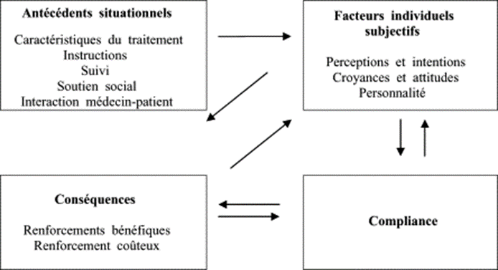
Modèle de compliance en santé (Heiby et carlston 1986)

Slide 14
2/ modèle de prédiction des comportements de santé:
Le modèle de prédiction des comportements de santé intégré plusieurs approches, théories et concepts isoles explicatifs de l’observance (et des comportements de santé en général). Il a été propose par Pender (1975) et utilise avec une population de patient de patients ayant fait l’objet d’un pontage cardiaque. Le MPCS se fonde principalement sur le modèle des croyances de santé (HBM) et y intégré des facteurs issus de la théorie d’apprentissage social, du lieu de contrôle de la santé (HLC), et de plusieurs autres facteurs, originaux ou modifies. Intégratif, le MPCS se compose de cinq catégories de facteurs:

Slide 15
Les facteurs
-Les facteurs sociodémographiques (sexe, âge).
-les perceptions individuelles relative a la santé, a la maladie et aux bénéfices du traitement.
-la perception des obstacles aux comportements de santé.
-les signaux d’action ou déclencheurs peuvent être considères comme des indicateurs internes (fatigue, symptomes).
-la probabilité d’adoption du comportement de santé.

Slide 16
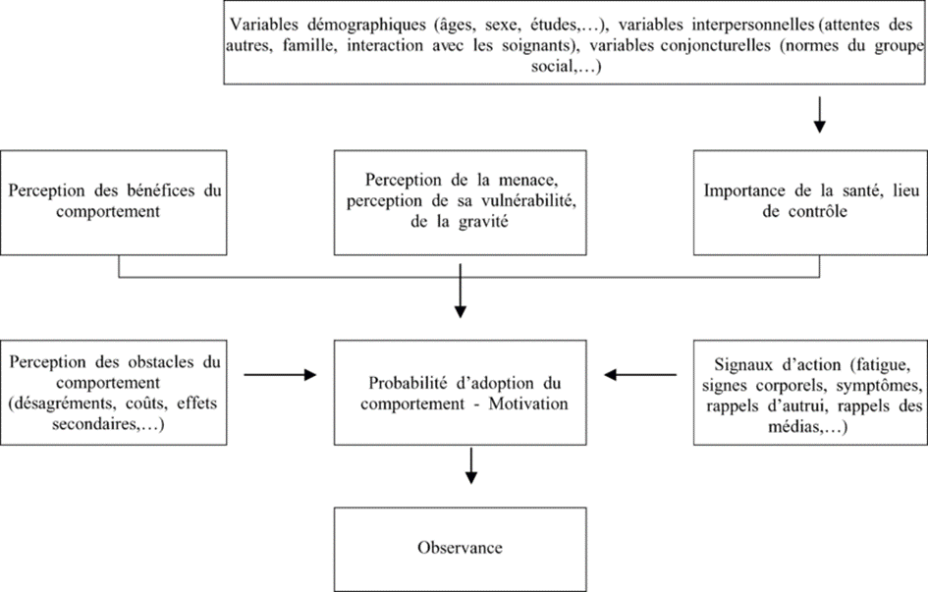
Modèle de prédiction des comportements de santé (MPCS):

Slide 17
La suite
Lopper dans l’avenir, afin d’assurer une compréhension plus juste de ce que vivent les patients confrontes a la maladie et qui ne manifestent pas toujours l’observance que l’on attend d’eux.

Slide 18
3/ le modèle systémique de soins préventifs (MSSP):
Le modèle for clinical prévention se veut un modèle intégratif, directement construit pour l’étude de l’observance, dans le cadre de la pratique clinique, même s’il intégré en son sein bon nombre de paramètres issus de la prévention. Pour ses auteurs le MSSP a la particularité de mettre en évidence les rôles respectifs du patient et du médecin (soignant) dans l’émergence des conduites de prévention et d’observance.

Slide 19
suite
Le modèle a été conçu, en 1992, par Walsh et McPhee a partir du HBM et des modèle de Bandura (1977) et de Fishbein et Ajzen (1975). Le MSSP distingue trois catégories de facteurs (prédisposant, facilitants, renforçant) et y intégré les facteurs relatifs au soignant. En outre, il ajoute des facteurs organisationnels, des facteurs lies au comportement de prévention, et des facteurs situationnels (fig.2).
Pour les patients les facteurs prédisposant concernent aussi bien les caractéristiques sociodémographique (sexe, âge, statut…), les croyances et attitudes (croyance religieuses ou culturelles, les peurs, les motivations de l’individu, les attitudes a l’égard de la prévention, le sentiment d’oautoéfficacite et de contrôle par rapport a la maladie, ainsi que la valeur accordée a la maladie). Pour les médecins les facteurs prédisposant incluent des paramètres

Slide 20
suite
Similaires a ceux des patients comme le sexe ou l'âge. Certains sont plus spécifiques comme les attitudes envers la prévention, la perception de son auto efficacité, la perception qu’il a de la motivation du patient et de son niveau d’information ou encore la perception de sa propre compétence médicale et de son rôle éducatif.
Les facteurs capitanats pour le patient concernent son habileté et ses ressources par rapport a l’observance, les connaissances a sa disposition, les facteurs physiologiques propres a chaque patient et logistiques en terme par exemple d’accessibilité matérielle aux soins (accès aux soins plus ou moins aise, horaires…). Pour le médecin cela concerne plutôt ses compétences réelles en prévention (en éducation et formation), sa spécialité médicale, son degré

Slide 21
suite
D’expertise technique (médicale), sa compréhension des buts et orientations de la prévention, cela concerne également les facteurs logistiques a sa disposition (temps, place, personnel, équipement, disponibilité de matériel éducatif).

Slide 22
Les caractéristiques des patients:
Il n’a jamais été vraiment possible d’isoler des profils psychologiques susceptibles d’expliquer la plus ou moins bonne observance des patients, cependant, il semble exister un certain consensus sur le fait qu’un faible soutien social associe a une forte isolation des malades conduit a une mauvaise observance.
-le soutien social en tant que ressource externe a la disposition de l’individu va moduler et généralement atténuer l’impact des facteurs lies au traitement et a la maladie. Son mécanisme d’action est plutôt indirect que direct par une modification de l’évaluation de la situation stressante et par la promotion de stratégies d’ajustement plus efficientes.

Slide 23
Caractéristique associées avec l’observance thérapeutique (inspire de Meichenbaum et Turk, 1987)
Variables psychosociales | Variables personnologiques | Représentation et croyances en matière de santé
-situation sociale du malade. -potentiel et qualité du soutien social perçu | -mauvaise mémoire. -niveau de compréhension -sensibilité a l’empathie. | Représentation inadaptée ou erroné. Représentation ethnique ou culturelle de la maladie et du traitement en conflit avec les exigences médicales

Slide 24
La qualité relationnelle, implication du patient et observance:
-la qualité relationnelle entre le patient et le professionnel de la santé peut avoir une influence sur l’observance du traitement.
Lorsque le patient se sent écouté, compris et soutenu, il est plus enclin a suivre les recommandations et a être implique dans propre sante. Une bonne communication et une relation de confiance peuvent donc favoriser une meilleure observance thérapeutique.

Slide 25
conclusion
Afin d'améliorer l'observance des patients, il convient de décrypter le sens de la non-observance. Par définition ce sens revêt un caractère singulier, propre à chaque patient, même si les situations rencontrées peuvent présenter quelques similitudes. Suivre un traitement à la lettre ne va jamais de soi, surtout lorsque celui-ci est un tant soit peu prolongé ou que ses résultats ne sont pas concrètement et rapidement perceptibles. Quoi qu'il en soit l'observance est un reflet (peut-être un…..)

